Slide 1

2017 / 745 / EU
MEDICAL DEVICE REGULATION
2 Haziran 2021 tarihli ve 31499 sayılı TIBBİ CİHAZ YÖNETMELİĞİ
SERİAN DOMA
BİYOMEDİKAL MÜHENDİSİ, MSC.

Slide 2

Kısım 1
Bölüm 1
Madde 1 – Amaç ve Kapsam
Madde 2 – Dayanak
Madde 3 – Tanımlar
Bölüm 2
Madde 4 – Ürünlerin Mevzuat durumu
Notes:
MDR da bölüm 1 kapsamında madde 3 TCY den çıkartılmıştır.
Komisyon uygulamaları ile ilgili olan maddeler çıkartıldı.
MDR da Md 3 kapsamında belirli tanımların (18-21, nanomateryaller) Md 115’teki yetkilendirme ile komisyon kararı ile değişebileceği belirtilmiş.

Slide 3
Kısım 1 Birinci Bölüm
Madde 1 – Amaç ve Kapsam
Madde 2 – Dayanak
Madde 3 – Tanımlar

Slide 4
Madde 1 Amaç ve Kapsam
Tıbbi cihazlar, tıbbi cihaz aksesuarları, Ek XVI
Hastalar, kullanıcılar, diğer kişiler
Yüksek kalite ve güvenlilik
Piyasaya arz, piyasada bulundurma, hizmete sunum
Klinik araştırmalar
Gönüllülerin güvenliğinin korunması
Notes:
Bu Yönetmeliğin amacı;
hastalar, kullanıcılar ve diğer kişiler için
sağlığın yüksek seviyede korunmasını esas alarak,
tıbbi cihazlar için yüksek kalite ve güvenlilik standartları belirleyerek,
insan kullanımına yönelik tıbbi cihazların ve bunların aksesuarlarının piyasaya arz edilmesi, piyasada bulundurulması veya hizmete sunulmasıyla ilgili usul ve esasları belirlemektir.
Bu Yönetmelik ayrıca, tıbbi cihazlara ve aksesuarlarına ilişkin yürütülen klinik araştırmalara da uygulanarak klinik araştırmalardan elde edilen verilerin güvenilir ve sağlam olmasını ve klinik araştırmaya katılan gönüllülerin güvenliğinin korunmasını sağlamayı da amaçlar.

Slide 5
Kapsam
IVD hariç tüm tıbbi cihazlar
Ek XVI
Cansız veya cansız hale getirilmiş hayvan kaynaklı dokular veya hücreler ya da bunların türevleri kullanılarak üretilen cihazlar
Cansız veya cansız hale getirilmiş insan kaynaklı dokuların veya hücrelerin türevleri kullanılarak üretilen cihazlar
EK XVI Örnek Cihazlar
Renkli kontakt lensler
Vücut modifikasyonu implantları
Liposakşın
Dermaldolgular
IPL, epilasyon lazerleri
Dövme silme ekipmanları
Kapsam Dışı
IVD
Tıbbi ürünler
İleri tedavi ürünleri
İnsan kanı, kan ürünleri, insan kaynaklı plazma veya kan hücreleri ihtiva eden cihazlar
Kozmetik ürünler
Hayvan kaynaklı transplantlar, dokular veya hücreler ya da bunların türevlerini içeren cihazlar
İnsan kaynaklı transplantlar, dokular veya hücreler ya da bunların türevlerini içeren cihazlar
Canlı biyolojik materyal veya canlı organizmalar içeren cihazlar
Veteriner Hizmetleri, Bitki Sağlığı, Gıda ve Yem Kanunu kapsamında yer alan gıdalar
Elektro manyetik radyasyon yayan ekp.
Direktif kapsamında mı yoksa bu Tüzük kapsamında mı karar verirken;
Asli etki mekanizması’na bakılır.
Notes:
Ek XVI ve cansız insan dokusu hücresi yeni eklendi kapsama
yaşayan mikro organizmalar, bakteriler, mantarlar veya virüsler dâhil canlı biyolojik materyal ya da canlı organizmalar içeren veya bunlardan oluşan ürünlere,
bir in vitro tanı cihazını bütünleşik parça olarak ihtiva eden bir cihaz, bu Yönetmelik hükümlerine tabi olur. Cihazın in vitro tanı cihazı olan parçası için İn Vitro Tanı Amaçlı Tıbbi Cihaz Yönetmeliği hükümleri uygulanır.
ayrı olarak kullanıldığında bir tıbbi ürün olarak kabul edilen ve cihazın işlevine yardımcı olan bir maddeyi bütünleşik bir parça olarak ihtiva eden cihazlar bu Yönetmelik hükümlerine tabidir. Ancak bu madde, cihazın işlevine yardımcı olmayıp asli etki gösteriyor ise, bu bütünleşik ürün Beşeri Tıbbi Ürünler Ruhsatlandırma Yönetmeliğine tabi olur. Bu durumda, bu Yönetmeliğin Ek I’inde belirtilen ilgili genel güvenlilik ve performans gereklilikleri, söz konusu cihaz parçasının güvenlilik ve performansına yönelik uygulanır.
bir tıbbi ürünü tatbik etme amaçlı bir cihaz bu Yönetmeliğe tabi olur. Ancak, bir tıbbi ürünü tatbik etme amaçlı cihaz ve tıbbi ürün, yalnızca belirtilen kombinasyonda kullanımı amaçlanan ve tekrar kullanılmayan bütünleşik tek bir ürün oluşturacak şekilde piyasaya arz ediliyor ise, bu bütünleşik tek ürün Beşeri Tıbbi Ürünler Ruhsatlandırma Yönetmeliğine tabi olur. Bu durumda, bu Yönetmeliğin Ek I’inde belirtilen ilgili genel güvenlilik ve performans gereklilikleri, bütünleşik tek ürünün cihaz parçasının güvenlilik ve performansına yönelik uygulanır.
2001/83/AT sayılı Direktif kapsamında mı yoksa bu Tüzük kapsamında mı yer aldığına karar verirken, özellikle ürünün asli etki mekanizması dikkate alınır

Slide 6


Madde 1 Amaç ve Kapsam
doğrudan insan veya hayvan gücü uygulaması dışındaki bir tahrik sistemi ile donatılmış veya donatılması amaçlanmış, ilişkili parçaları veya kısımlarının en az biri hareketli olan ve belli bir uygulama amacıyla bir araya getirilmiş olan parçalar topluluğu ile bunlardan; sadece kullanım sahasına veya bir enerji ve hareket kaynağına bağlantı için gerekli olan aksamları bulunmayan veya monte edilmeye hazır ve sadece bir ulaştırma vasıtasına monte edildiğinde veya bir bina ya da yapıya kurulduğunda çalışma yeteneğine sahip veya aynı sonucu elde etmek için bir bütün halinde çalışacak şekilde düzenlenen ve kumanda edilen veya (f) bendinde belirtilen kısmen tamamlanmış makina parçaları topluluğunu ve yük kaldırma amaçlı ve güç kaynağı doğrudan uygulanan insan gücü olan birbiriyle bağlantılı en azından biri hareketli bağlantılı parçalar ve aksamdan oluşan parçalar topluluğu
Bu Yönetmelik kapsamında uygunluk değerlendirmesine tabi tutulan cihazlar için Elektromanyetik Uyumluluk Yönetmeliği (2014/30/AB) hükümleri aranmaz.
Ayrıca Makina Emniyeti Yönetmeliği (2006/42/AT)’ye göre makina olarak tanımlanan cihazlar, söz konusu Yönetmelik kapsamında ilgili tehlikelerin mevcut olduğu durumlarda,
MDR Ek I Bölüm II + Makine Direktifi Ek I

Slide 7

Madde 1 Amaç ve Kapsam
Bu Yönetmelik, radyasyon güvenliği ve tıbbi ışınlamalara ilişkin mevzuatın uygulamasını etkilemez.
İkinci el satışları kapsamaz.
Spesifik bir cihaz tipinin kullanımının kısıtlanmasına ilişkin hakkı etkilemez.
Piyasa gözetimi !!
Spesifik cihazların tıbbi reçete ile teminini etkilemez.

Slide 8
Kısım 1 Birinci Bölüm
Madde 1 – Amaç ve Kapsam
Madde 2 – Dayanak
Madde 3 – Tanımlar

Slide 9

Madde 2 Dayanak
5/3/2020 tarihli ve 7223 sayılı
Ürün Güvenliği ve Teknik Düzenlemeler Kanununun Md 4
15/7/2018 tarihli ve 30479 sayılı Resmî Gazete’de yayımlanan 4 sayılı
Bakanlıklara Bağlı, İlgili, İlişkili Kurum ve Kuruluşlar ile Diğer Kurum ve Kuruluşların Teşkilatı Hakkında Cumhurbaşkanlığı Kararnamesi Md 508 ve 796
Notes:
Eski 4703

Slide 10
Kısım 1 Birinci Bölüm
Madde 1 – Amaç ve Kapsam
Madde 2 – Dayanak
Madde 3 – Tanımlar

Slide 11
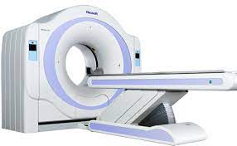
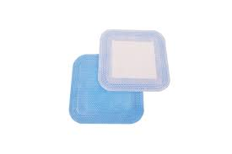
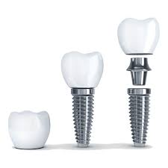
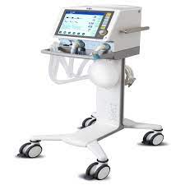
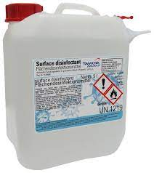
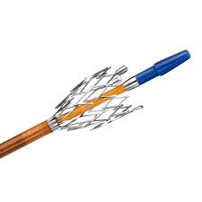
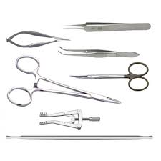
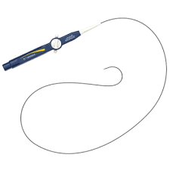
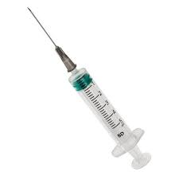
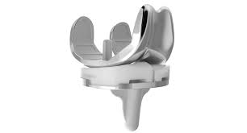
Madde 3 Tanımlar Cihaz ilişkili tanımlar
Tıbbi cihaz:
Amaçlanan asli fonksiyonunu, insan vücudu içerisinde veya üzerinde farmakolojik, immünolojik veya metabolik etkiler ile sağlamayan fakat fonksiyonunu yerine getirirken bu etkiler tarafından desteklenebilen ve spesifik olarak;
Hastalığın; tanısı, önlenmesi, izlenmesi, tahmini, prognozu, tedavisi veya hafifletilmesi,
Yaralanma veya sakatlığın; tanısı, izlenmesi, tedavisi, hafifletilmesi veya kompanse edilmesi,
Anatominin ya da bir fizyolojik yahut patolojik sürecin veya durumun; araştırılması, ikame edilmesi veya modifikasyonu,
Organ, kan ve doku bağışları dâhil olmak üzere, insan vücudundan elde edilen örneklerin in vitro tetkiki vasıtasıyla bilgi sağlanması,
tıbbi amaçlarından biri veya daha fazlası için, imalatçı tarafından insan üzerinde tek başına veya birlikte kullanılmak üzere tasarlanan alet, aparat, teçhizat, yazılım, implant, reaktif, materyal veya diğer malzemeleri,
Gebeliğin önlenmesine veya desteklenmesine yönelik cihazları,
Ek XVI cihazlarının ve yukarıdaki cihazların temizliği, dezenfeksiyonu veya sterilizasyonu için özel olarak tasarlanan ürünleri
Notes:
MDR’da Md 2: Tanımlar diye geçiyor.

Slide 12
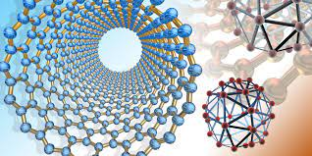

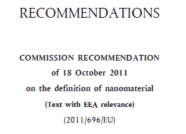
Madde 3 Tanımlar Cihaz ilişkili tanımlar
Cansız: Metabolizma veya çoğalma potansiyeli olmayanı,
Türev: Bir imalat süreci vasıtasıyla insan veya hayvan dokularından ya da hücrelerinden ekstrakte edilmiş hücresel olmayan ve dolayısıyla hiçbir hücre veya doku içermeyen maddeyi
Nanomateryal: 1 nm’nin altında bir veya daha fazla dış boyuta sahip fulleren, grafen tanecikleri ve tek duvarlı karbon nanotüpler dâhil olmak üzere; serbest halde veya agregat ya da aglomerat halinde partiküller içeren ve sayı-boyut dağılımında partiküllerin %50 veya daha fazlası için dış boyutlardan biri ya da daha fazlasının 1-100 nm boyut aralığında olduğu doğal, rastlantısal veya üretilmiş materyali ve bu kapsamda;
Partikül; tanımlanmış fiziksel sınırları olan çok küçük bir madde parçasını,
Agregat; güçlü bağlarla bağlanmış veya birleşmiş partiküllerden oluşan partikülü,
Aglomerat; sonuçta oluşan dış yüzey alanı, bireysel bileşenlerin yüzey alanlarının toplamına benzer olan, zayıf bağlarla bağlanmış partiküller veya agregatlar topluluğunu
Notes:
MDR da Md 3 kapsamında belirli tanımların (18-21, nanomateryaller) Md 115’teki yetkilendirme ile komisyon kararı ile değişebileceği belirtilmiş.

Slide 13
Madde 3 Tanımlar Cihaz ilişkili tanımlar
İmplante edilebilir cihaz:
Kısmen veya tamamen absorbe edilenler de dâhil olmak üzere, klinik müdahale ile insan vücuduna tamamen yerleştirilmesi veya bir epitel yüzeyin ya da oküler yüzeyin yerini alması amaçlanan ve uygulama sonrasında yerinde kalması hedeflenen cihazı,
Klinik müdahale ile insan vücuduna kısmen yerleştirilmesi ve uygulama sonrasında asgari 30 gün boyunca yerinde kalması amaçlanan cihazı,
İnvaziv cihaz: Tamamı veya bir kısmı vücut açıklığından veya vücut yüzeyinden geçerek vücut içine penetre olan cihazdır.
Notes:
Ancak, geçici damar yolu için kullanılması amaçlanan ve 7-10 gün sonra çıkarılması amaçlanan tünelsiz santral venöz kateter implante edilebilir bir cihaz değildir. Ayrıca 30 günden önce alınması amaçlanan cilt yarasının kapatılması için kullanılan bir sütür de implant olarak kabul edilmeyecektir.

Slide 14

Madde 3 Tanımlar Cihaz ilişkili tanımlar
Aktif cihaz;
İşleyişi, insan vücudu veya yer çekimi tarafından üretilen enerji dışında başka bir enerji kaynağına dayalı olan ve bu enerjinin yoğunluğunu değiştirmek veya bu enerjiyi dönüştürmek suretiyle çalışan cihazı (Bir aktif cihaz ile hasta arasında, kayda değer bir değişiklik olmadan enerji, madde veya diğer öğelerin iletimini amaçlayan cihazlar aktif cihaz olarak kabul edilmez.),
Yazılımlar aktif cihaz kabul edilir.
Tıbbi cihaz aksesuarı: Kendi başına bir tıbbi cihaz olmadığı halde, özellikle tıbbi cihaz/cihazların kullanım amacına/amaçlarına uygun olarak kullanılmasını mümkün kılmak ya da tıbbi cihaz/cihazların kullanım amacı/amaçları bakımından tıbbi işlevselliğine doğrudan ve spesifik olarak yardımcı olmak üzere imalatçısı tarafından bir ya da birden fazla belirli tıbbi cihazla birlikte kullanımı amaçlanan parçayı
Jenerik cihaz grubu: Spesifik karakteristiklerini yansıtmadan jenerik olarak sınıflandırılmalarını mümkün kılacak şekilde aynı veya benzer kullanım amaçlarına veya ortak teknolojiye sahip cihaz grubunu/kümesini
Notes:
Enerjiyi dönüştürerek hareket kavramı, cihazdaki enerjinin dönüştürülmesini ve/veya cihaz ile doku arasındaki arayüzde dönüşümü içerir. E.C.G. veya E.E.G için amaçlanan elektrotlar normalde aktif cihazlar olarak kabul edilmez çünkü normalde enerjinin dönüşümü ile fonksiyon göstermezler.
Bir cihazı çalıştırmak amacıyla insan vücudundan gelen enerjinin uygulanması, bu enerji kullanılmadığı sürece cihazı "aktif" yapmaz. Örneğin, insan kası tarafından üretilen ve bir şırınganın pistonuna uygulanan enerji (böylece bir maddenin hastaya verilmesine neden olmak) bu şırıngayı aktif bir cihaz yapmaz. Bununla birlikte, eğer bir ilaç dağıtım sistemi şunlara bağlıysa: Daha sonra bir maddeyi iletmek için serbest bırakılan bir yayı önceden yüklemek için manuel sarım, daha sonra yayı içeren cihaz bir aktif cihazdır.
Aktif bir cihazın başka bir örneği, insan vücudundan gelen enerjinin gerilmiş elastomerde depolandığı elastomerik pompalardır.
Güç kaynağı olarak önceden depolanmış gazları ve/veya vakumu kullanan tıbbi cihazlar, her iki tanım kapsamındaki kriterler şartını da yerine getirdikleri sürece aktif cihazlar olarak kabul edilir. ör. anestezi makineli gaz karıştırıcılar, önceden depolanmış itici gaz beslemeli aerosol ağrı kesici spreyler ve gazla çalışan emme pompaları.
Yalnızca depolanan termal enerjiyi serbest bırakmaya yönelik ısıtma/soğutma pedleri, enerjinin dönüştürülmesiyle hareket etmedikleri için aktif cihazlar değildir. Bununla birlikte, kimyasal etki (örneğin ekzotermik veya endotermik reaksiyon) ile hareket eden ısıtma/soğutma pedleri, dönüşüm yaptıkları için aktif cihazlardır.
Enerji için önemli değişiklik kavramı, enerjinin doğası, seviyesi ve yoğunluğundaki değişiklikleri içerir (bkz. Kural 9). Bunun anlamı şudur: örneğin bir elektrot, enerji girişinin enerji çıkışı ile aynı olması amaçlandığı sürece bu sınıflandırma sistemi altında aktif bir cihaz olarak kabul edilmez. Giriş ve çıkış arasında küçük değişikliklere neden olan bir teldeki direnç, "önemli değişiklik" olarak kabul edilemez.
Bununla birlikte, elektrocerrahide dokuları kesmek veya koterizasyon için kullanılan elektrotlar aktif cihazlardır, çünkü operasyonları aşağıdakilere bağlıdır: bir jeneratör tarafından sağlanan enerji ve bunların hareketi, cihaz ve doku arasındaki arayüzde veya içindeki enerjinin dönüştürülmesiyle elde edilir.

Slide 15
Madde 3 Tanımlar Cihaz ilişkili tanımlar
Md 22
Sistem: Birlikte paketlenmiş olsun veya olmasın, spesifik bir tıbbi amacı gerçekleştirmek üzere birbirine bağlanması veya birleştirilmesi amaçlanan ürünlerin kombinasyonunu
Birlikte çalışabilirlik: Yazılım dâhil olmak üzere, aynı imalatçıya veya farklı imalatçılara ait, iki ya da daha fazla cihazın;
Bilgi alışverişinde bulunma ve verilerin içeriğinde değişiklik yapmadan belirli bir fonksiyonun doğru uygulanması için değiş tokuş edilmiş bilgileri kullanma ve/veya
Birbirleriyle haberleşme ve/veya
Amaçlandığı şekilde birlikte çalışma,
kabiliyetini,
Uyumluluk: Yazılım dâhil olmak üzere bir cihazın, kullanım amacına uygun olarak başka bir veya birden fazla cihaz ile birlikte kullanıldığında;
1) Amaçlandığı şekilde performans gösterme kabiliyetini kaybetmeden veya bundan ödün vermeden performansını yerine getirme ve/veya
2) Kombine cihazların herhangi bir parçasının modifiye edilmesi veya uyarlanması ihtiyacı olmadan entegre olma ve/veya çalışma ve/veya
3) Çatışma/etkileşim ya da advers reaksiyon olmadan birlikte kullanılma,
kabiliyetini,
Notes:
Tıbbi cihazları, in vitro tanı tıbbi cihazlarını ve bu ürünler için geçerli olan mevzuata uygun diğer ürünleri, yalnızca tıbbi bir prosedürde kullanıldıkları veya sistem veya prosedür paketindeki varlıklarının başka bir şekilde haklı olduğu durumlarda birleştirebilirler.
Bir prosedür paketi, belirli bir tıbbi amaç için kullanılmak üzere birlikte paketlenmiş ve piyasaya arz edilen ürünlerin bir kombinasyonu anlamına gelir. Bir sistem, belirli bir tıbbi amaca ulaşmak için birbirine bağlanması veya birleştirilmesi amaçlanan, birlikte paketlenmiş veya paketlenmemiş bir ürün kombinasyonu anlamına gelir.
GSPR Md 14.5
14.5. Başka cihazlarla veya ürünlerle birlikte çalışması amaçlanan cihazlar; birlikte çalışabilirlikleri ve uyumlulukları güvenilir ve güvenli olacak şekilde tasarlanır ve imal edilir.

Slide 16
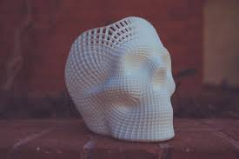
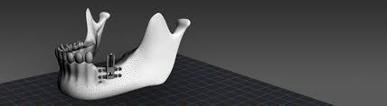
Madde 3 Tanımlar Cihaz ilişkili tanımlar
MDCG 2021-3
Ek XIII
Ismarlama imal edilen cihaz (Kişiye özel imal edilen cihaz):
Herhangi bir profesyonel kullanıcının spesifik gereksinimlerini karşılamak için uyarlanması gereken seri üretilmiş cihazlar ile herhangi bir yetkili kişinin yazılı reçetesine uygun olarak endüstriyel imalat işlemleriyle seri üretilmiş cihazlar hariç olmak üzere,
mesleki nitelikleri mucibince 11/4/1928 tarihli ve 1219 sayılı Tababet ve Şuabatı San’atlarının Tarzı İcrasına Dair Kanun kapsamında yetkilendirilmiş bir kişi tarafından düzenlenen,
bu kişinin sorumluluğu altında, spesifik tasarım karakteristiklerini belirten yazılı bir reçete uyarınca özel olarak imal edilen ve
yalnızca belirli bir hastanın bireysel durumunu ve ihtiyaçlarını karşılamayı amaçlayan cihazı
Tıp Doktoru
Diş hekimi
Fiyoterapist
Vb.

Slide 17
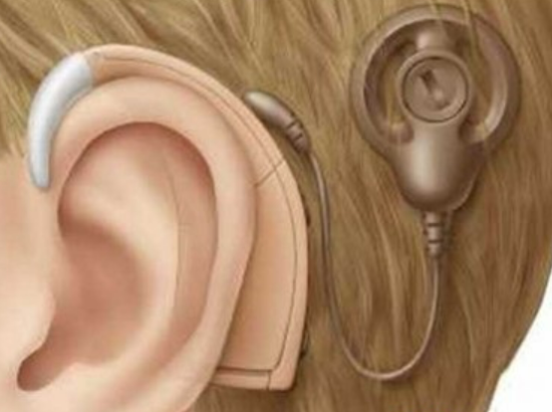
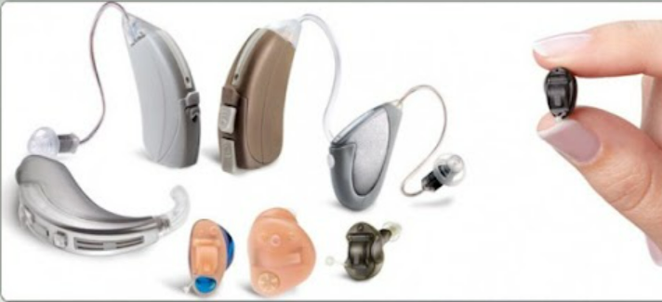
Madde 3 Tanımlar Cihaz ilişkili tanımlar
Ek XIII
Ismarlama imal edilen cihaz (Kişiye özel imal edilen cihaz)
Ismarlama cihazlarda imalatçı, beyan hazırlar. Bu beyanda I. Ekte belirtilen genel güvenlik ve performans gerekliliklerine uyduğunu ve hangi genel güvenlilik ve performans gerekliliklerinin tam olarak karşılanmadığını belirtir.
Bu beyan cihaz piyasaya arz edildikten sonra en az 10 yıl muhafaza edilir.İmplante edilebilir cihaz ise bu süre, en az 15 yıl olur.
XIV. Ekin B kısmındaki atıfa göre PMCF verilerini dokümante eder.
MDR uyumluluğunu sağlamak imalatçının sorumluluğundadır.

Slide 18
Madde 3 Tanımlar Cihaz ilişkili tanımlar
MDCG 2021-3: Ismarlama imal edilen tıbbi cihazlarla ilgili sorular ve cevaplar
Ismarlama imal edilen cihaz (Kişiye özel imal edilen cihaz)
Endüstriyel imalat süreçleri vasıtasıyla seri üretilen cihazlar
3 boyutlu yazıcı ile yazdırılmış cihaz (hastaya özel tasarım özelliklerini içeren bir reçete içermiyorsa)
ısmarlama cihaz değildir.

Slide 19
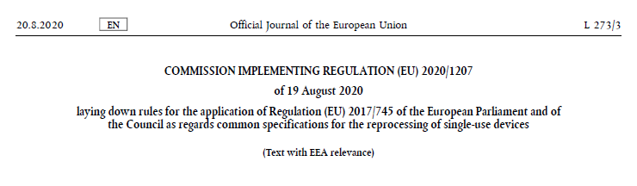
Madde 3 Tanımlar Cihaz ilişkili tanımlar
Tamamen yenileştirme: İmalatçı tanımının amaçları doğrultusunda, yenileştirilen cihaza yeni bir kullanım ömrü belirlemek suretiyle, hâlihazırda piyasaya arz edilmiş veya hizmete sunulmuş bir cihazın, bu Yönetmeliğe uygunluğunu sağlamak için tamamen yeniden yapılmasını veya kullanılmış cihazlardan yeni bir cihaz yapılmasını,
Yeniden işleme: Güvenli bir şekilde yeniden kullanımını sağlamak üzere kullanılmış bir cihaz üzerinde yürütülen, kullanılmış cihazın teknik ve işlevsel güvenliliğinin test edilmesi ve yeniden sağlanması ile birlikte temizlik, dezenfeksiyon, sterilizasyon ve ilgili prosedürleri içeren işlemi
Sahtecilik yapılmış cihaz: Fikri mülkiyet hakkı ihlalleri ve kasıtlı olmayan uygunsuzluklar hariç olmak üzere, kimliği ve/veya menşesi ve/veya CE işareti sertifikaları veya CE işaretleme prosedürleriyle ilgili dokümanlarında sahtecilik yapılmış cihazı
Md 17

Slide 20
Madde 3 Tanımlar Cihaz ilişkili tanımlar
Md 17
Yeniden işleme
Ulusal mevzuat izin verdikçe ve yalnızca en güncel bilimsel kanıtlara göre güvenli olduğu kabul edilen şekilde yapılabilir.
Güvenlik ve performansının orijinal cihaza denk olması gerekir.
Yeniden işleme yapıldıktan sonra; Orijinal tek kullanımlık cihazın imalatçısının adı ve adresi artık etiket üzerinde yer almaz, ancak yeniden işlenen cihazın kullanım kılavuzunda belirtilir.

Slide 21

Madde 3 Tanımlar Pazardaki roller ile ilişkili tanımlar
İktisadi işletmeci: İmalatçıyı, yetkili temsilciyi, ithalatçıyı, dağıtıcıyı ya da 22 nci maddenin birinci ve üçüncü fıkrasında atıfta bulunulan kişiyi,
İmalatçı: Bir cihazı imal eden veya tamamen yenileştiren veyahut tasarlanmış, imal edilmiş ya da tamamen yenileştirilmiş bir cihazı olan ve bu cihazı kendi adı ya da ticari markası altında pazarlayan gerçek veya tüzel kişiyi
İthalatçı: Bir cihazı üçüncü bir ülkeden Türkiye’de piyasaya arz eden Türkiye’de yerleşik gerçek veya tüzel kişiyi
Md 10
Md13
Notes:
Bazı durumlarda (Md 16) ithalatçı / dağıtıcı için üretici yükümlülükleri doğabilir. Bazı durumlarda da (Md 16(2) – tekrar etiketleme veya tekrar paketleme) KYS ve onaylanmış kuruluş sertifikası gerektirebilir.

Slide 22
Madde 3 Tanımlar Pazardaki roller ile ilişkili tanımlar
Md 10
İmalatçılar;
Risk yönetim sistemi kurar. (I. Ekin 3. kesimi)
PMCF dahil klinik değerlendirme yapar. (61. Md ve Ek XIV)
UDI sistemini sağlar. (27, 29 ve 30. Md)
PMS sistemini kurar, uygular, güncel tutar. (Md 83)
Olumsuz olayların, SGDF’nin kaydedilmesi ve raporlanmasını sağlar. (87 ve 88. MD)

Slide 23
Madde 3 Tanımlar Pazardaki roller ile ilişkili tanımlar
Md13
İthalatçılar;
imalatçının tanımlandığını ve bir yetkili temsilcinin imalatçı tarafından atanmış olduğunu (Md 11)
uygulanabildiği hallerde, imalatçı tarafından bir UDI tahsis edilmiş olduğunu (Md 27)
Cihazın elektronik sisteme kaydedildiğini, kayıt işleminde kendileri ile ilgili detayları eklerler. (Md 29 ve 31)
İthalatçılar, bir cihaz kendi sorumlulukları altında iken depolama veya taşıma koşullarının cihazın I. Ekte belirlenen genel güvenlilik ve performans gerekliliklerine uygunluğunu tehlikeye atmamasını sağlar ve mevcutsa, imalatçı tarafından belirlenen koşullara uyar.
İthalatçılar, 10(8) maddesinde atıfta bulunulan süre boyunca, AB uygunluk beyanının bir suretini ve mevcut ise, tadilleri ve ekleri dahil olmak üzere 56. madde uyarınca düzenlenmiş olan ilgili her sertifikanın bir suretini bulundurur.

Slide 24
Madde 3 Tanımlar Pazardaki roller ile ilişkili tanımlar
Yetkili temsilci: İmalatçının Türkiye veya AB üyesi ülkeler dışında yerleşik olması durumunda bu Yönetmelik kapsamındaki bazı yükümlülüklerini onun adına yerine getirmek üzere imalatçı tarafından yazılı bir şekilde görevlendirilen Türkiye veya AB üyesi ülkelerde yerleşik gerçek veya tüzel kişiyi
Dağıtıcı: İmalatçı veya ithalatçı dışında tedarik zincirinde yer alan ve bir cihazı hizmete sunum noktasına kadar piyasada bulunduran gerçek veya tüzel kişiyi
temsil eder.
Md 11
Md 14

Slide 25
Madde 3 Tanımlar Pazardaki roller ile ilişkili tanımlar
Md 11
Yetkili temsilci
İmalatçı tarafından, AB uygunluk beyanının ve teknik dokümantasyonun hazırlanmış olduğunu ve gerektiği hallerde uygun bir uygunluk değerlendirme prosedürünün yürütülmüş olduğunu doğrulamak.
Teknik dokümantasyonun ve AB uygunluk beyanının bir sureti ile uygulanabilir olduğunda tadilleri ve ekleri dâhil olmak üzere 56 ncı madde uyarınca düzenlenen ilgili sertifikanın bir suretini, 10 uncu maddenin sekizinci fıkrasında atıfta bulunulan süre boyunca Kuruma sunmak üzere muhafaza etmek.
Kurumun talebi üzerine, bir cihazın uygunluğunu göstermek için gerekli tüm bilgi ve belgeleri Türkçe ve/veya Kurumun uygun gördüğü bir AB resmi dilinde sağlamak.

Slide 26
Madde 3 Tanımlar Pazardaki roller ile ilişkili tanımlar
Md 11
Yetkili temsilci
Kurumun numune veya bir cihaza erişime yönelik taleplerini imalatçıya iletmek ve Kurumun numuneleri aldığını veya cihaza erişim sağladığını doğrulamak.
Cihazlardan kaynaklanan riskleri gidermek veya bu mümkün değilse azaltmak için yapılan düzeltici veya önleyici faaliyetler konusunda yetkili otoriteler ile iş birliği yapmak.
Atandıkları bir cihazla ilgili şüpheli olumsuz olaylar konusunda sağlık profesyonelleri, hastalar ve kullanıcılardan gelen şikâyetler ve raporlar hakkında imalatçıyı ivedilikle bilgilendirmek.
İmalatçının bu Yönetmelik kapsamındaki yükümlülüklerine aykırı hareket etmesi halinde yetki belgesini feshetmek.

Slide 27
Madde 3 Tanımlar Pazardaki roller ile ilişkili tanımlar
Madde 10: İmalatçının yükümlülükleri
Md 11
Yetkili temsilci
Üçüncü fıkrada atıfta bulunulan yetki belgesi kapsamında imalatçı 10 uncu maddenin birinci, ikinci, üçüncü, dördüncü, altıncı, yedinci, dokuzuncu, onuncu, on birinci ve on ikinci fıkralarında belirtilen yükümlülüklerini devredemez.
İmalatçının 10 uncu maddede belirtilen yükümlülüklere uymadığı durumda, yetkili temsilci kusurlu cihazlar için yasal olarak imalatçı ile aynı temelde sorumlu olur.
Yetki belgesini fesheden bir yetkili temsilci, yetki belgesinin feshi ve bunun gerekçeleri hakkında Kurumu ve varsa, cihazın uygunluk değerlendirmesine dâhil olan onaylanmış kuruluşu ivedilikle bilgilendirir.

Slide 28
Madde 3 Tanımlar Pazardaki roller ile ilişkili tanımlar
Md 11
Yetkili temsilci
31 inci maddede belirtilen kayıt yükümlülüklerine uymak ve imalatçının 27 nci ve 29 uncu maddelerde belirtilen kayıt yükümlülüklerine uyduğunu doğrulamak.
Madde 27: UDI Gereklilikleri
Madde 29: Cihaz Kaydı
Madde 31: İmalatçıların, yetkili temsilcilerin ve ithalatçıların kaydı

Slide 29
Madde 3 Tanımlar Pazardaki roller ile ilişkili tanımlar
Madde 10: İmalatçının yükümlülükleri
Md 14
Dağıtıcı
Dağıtıcılar, cihaz kendi sorumlulukları altında iken depolama veya taşıma koşullarının imalatçı tarafından belirlenen koşullara uymasını sağlar.
İmalatçı tarafından sağlanan bilgilerin, cihazın beraberinde bulunduğunu (Md 10(11))
İthal edilen cihazlar için, ithalatçının, 13(3) maddesinde belirtilen gerekliliklere uyduğunu;
İthalatçılar, cihazın ya da ambalajının üzerinde ya da cihazın beraberinde bulunan bir dokümanda adlarını, kayıtlı ticari unvanlarını veya kayıtlı ticari markalarını, kendilerine ulaşılabilecek kayıtlı iş yerini ve adresini belirtir. İthalatçılar, ilave bir etiketin imalatçı tarafından sağlanan etiket üzerindeki herhangi bir bilgiyi kapatmamasını sağlar.
Madde 13: İthalatçıların genel yükümlülükleri

Slide 30
Madde 3 Tanımlar Pazardaki roller ile ilişkili tanımlar
Md 14
Dağıtıcı
uygulanabildiği hallerde, imalatçı tarafından bir UDI tahsis edilmiş olduğunu göstermelidir.

Slide 31
Madde 3 Tanımlar Pazardaki roller ile ilişkili tanımlar
Md 14
Dağıtıcı
Cihazın yönetmeliğe uygun olmadığını düşünürse;
imalatçıyı ve varsa yetkili temsilci ile ithalatçıyı ivedilikle bilgilendirir.
bu cihazı uygun hale getirmeye, piyasadan çekmeye veya geri çağırmaya yönelik gerekli düzeltici faaliyetin uygun şekilde yürütülmesini sağlamak için imalatçı, varsa yetkili temsilci, ithalatçı ve Kurum ile iş birliği yapar.
cihazın ciddi bir risk teşkil ettiğini düşünmesi veya buna ilişkin gerekçesi olması durumunda, özellikle uygunsuzluk ve yürütülen düzeltici faaliyet hakkında ayrıntılar vererek, Kurumu da ivedilikle bilgilendirir.

Slide 32
Madde 3 Tanımlar Pazardaki roller ile ilişkili tanımlar
Md 14
Dağıtıcı
Cihazın yönetmeliğe uygun olmadığını düşünürse;
şüpheli olumsuz olaylar hakkında sağlık profesyonelleri, hastalar veya kullanıcılardan şikâyetler ya da raporlar alan dağıtıcılar, bu bilgileri imalatçıya ve varsa yetkili temsilci ile ithalatçıya ivedilikle iletir.
şikâyetlerin, uygun olmayan cihazların, geri çağırmaların ve piyasadan çekmelerin kaydını tutar; imalatçıyı ve mevcutsa yetkili temsilci ile ithalatçıyı bu tür takipler hakkında bilgilendirir ve talepleri üzerine onlara her türlü bilgiyi sağlar.

Slide 33

Madde 3 Tanımlar Klinik araştırma ile ilgili tanımlar
Ek XV
Araştırma amaçlı cihaz: Bir klinik araştırma kapsamında değerlendirilmekte olan cihazı,
Araştırmacı: Klinik araştırmanın yürütüldüğü yerde klinik araştırmanın yürütülmesinden sorumlu olan kişiyi
Klinik araştırma: Bir cihazın güvenliliğini veya performansını değerlendirmek üzere yürütülen, bir veya daha fazla gönüllünün dâhil olduğu her türlü sistematik araştırmayı,
Klinik araştırma planı/protokolü: Bir klinik araştırmanın gerekçesini, amaçlarını, tasarımını, metodolojisini, izlenmesini, istatistiksel değerlendirmelerini, organizasyonunu ve nasıl yürütüleceğini açıklayan dokümanı,

Slide 34
Madde 3 Tanımlar Klinik araştırma ile ilgili tanımlar
Gönüllü: Bir klinik araştırmaya iştirak eden kişiyi
Bilgilendirilmiş gönüllü oluru: Gönüllünün, belirli bir klinik araştırmaya iştirak etme kararını gösteren, klinik araştırmanın bütün yönleri hakkında bilgilendirilmesinden sonra klinik araştırmaya iştirak için istekliliğinin özgürce ve gönüllü olarak ifadesini ya da çocuklar ve kısıtlılar söz konusu olduğunda bu kişilerin klinik araştırmaya dâhil edilmeleri için yasal vasilerinden alınan izni veya onayı
Etik kurul: Kurum onayı ile kurularak Kurum web sayfasında yayımlanan listede yer alan ve meslekten olmayan kişilerin, özellikle hastaların veya hasta örgütlerinin beklentilerini göz önünde bulundurarak bu Yönetmeliğin amaçları doğrultusunda görüş vermek için yetkilendirilmiş bağımsız kurulu,
Destekleyici (Sponsor): Klinik araştırmanın başlatılması, yönetilmesi ve finansmanının sağlanması sorumluğunu alan kişi, şirket, kurum veya kuruluşu

Slide 35

Madde 3 Tanımlar Klinik değerlendirme ile ilgili tanımlar
MDCG 2020-13,
2020-5
Ek XIV
Klinik değerlendirme: İmalatçının belirlediği amaç kapsamında kullanıldığında, cihazın; klinik faydaları dâhil güvenliliğini ve performansını doğrulamak üzere cihazla ilgili klinik verileri sürekli olarak oluşturma, toplama, analiz etme ve değerlendirmeye yönelik sistematik ve planlı bir süreci,
Klinik fayda: Bir cihazın, bireyin sağlığı üzerindeki tanıyla ilgili çıktı/çıktılar da dâhil olmak üzere anlamlı, ölçülebilir, hastayla ilişkili klinik çıktı/çıktılar açısından ifade edilebilen olumlu etkisini ya da cihazın hasta yönetimi veya kamu sağlığı üzerindeki olumlu etkisini,
Klinik kanıt: İmalatçının belirlediği amaç kapsamında kullanıldığında, cihazın güvenliliğine ve amaçlanan klinik faydasına/faydalarına yönelik nitelikli bir değerlendirmeye imkân tanımak üzere cihaza ilişkin yeterli miktarda ve kalitede klinik veriyi ve klinik değerlendirme sonuçlarını,
Performans: Bir cihazın, imalatçı tarafından beyan edilen kullanım amacını gerçekleştirebilme kabiliyetini,
Klinik performans: İmalatçının belirlediği amaç kapsamında kullanıldığında cihazın, imalatçı tarafından beyan edilen kullanım amacını yerine getirmek ve bu suretle hastalar üzerinde klinik fayda sağlamak üzere diyagnostik karakteristikleri de dâhil olmak üzere, teknik veya işlevsel karakteristiklerinden ortaya çıkan doğrudan veya dolaylı herhangi bir tıbbi etkiyle sonuçlanan kabiliyetini,
Notes:
MDCG 2020-13: Klinik Değerlendirmenin Değerlendirilmesi Raporu Şablonu
MDCG 2020-5: Klinik Değerlendirme – Eş Değerlilik İmalatçılar ve Onaylanmış Kuruluşlar için Rehber

Slide 36
Madde 3 Tanımlar Klinik değerlendirme ile ilgili tanımlar
Klinik veri: Bir cihazın kullanımından elde edilen ve bu Yönetmelik uyarınca;
İlgili cihazın klinik araştırmasından veya araştırmalarından,
Söz konusu cihaza eşdeğerliliği gösterilebilen bir cihazla ilgili klinik araştırma/araştırmalardan ya da bilimsel literatürde raporlanan diğer çalışmalardan,
Söz konusu cihaza veya bu cihaza eşdeğerliliği gösterilebilen bir cihaza yönelik diğer klinik tecrübelere ilişkin hakemli bilimsel literatürde yayımlanmış raporlardan,
Piyasaya arz sonrası gözetimden, özellikle piyasaya arz sonrası klinik takipten gelen klinik açıdan ilgili bilgilerden,
sağlanan güvenlilik ve performansa ilişkin bilgileri,
Kullanıcı: Bir cihazı kullanan sağlık profesyoneli veya meslekten olmayan kişiyi,
Kullanım amacı: Etikette, kullanım talimatında veya tanıtım / satış materyallerinde veyahut bildirilerinde imalatçı tarafından sağlanan bilgilere göre ve klinik değerlendirmede imalatçı tarafından belirtildiği şekilde bir cihazın amaçlanan kullanımını,

Slide 37
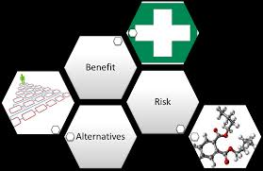
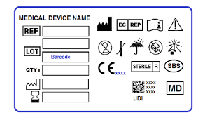

Madde 3 Tanımlar Klinik değerlendirme ile ilgili tanımlar
Risk: Zararın oluşma olasılığı ile şiddetinin kombinasyonunu,
Fayda-risk tespiti: İmalatçının beyan ettiği kullanım amacına uygun olarak kullanıldığında, cihazın amaçlanan kullanımı ile ilgili muhtemel fayda ve risklere ilişkin tüm değerlendirmelerin analizini,
Etiket: Cihazın kendi üzerinde ya da her bir birim ambalajı üzerinde veya çoklu cihaz ambalajı üzerinde bulunan yazılı, basılı veya grafiksel bilgileri,
Kullanım talimatı: Cihazın kullanım amacı, uygun kullanımı ve alınması gereken önlemler hakkında kullanıcıyı bilgilendirmek üzere imalatçı tarafından sağlanan bilgileri

Slide 38




Madde 3 Tanımlar Uygunluk değerlendirme ile ilgili tanımlar
Uygunluk değerlendirmesi: Bir cihazla ilgili bu Yönetmeliğin gerekliliklerinin yerine getirilip getirilmediğini gösteren süreci,
Uygunluk değerlendirme kuruluşu: Kalibrasyon, test, belgelendirme ve muayene dâhil olmak üzere, üçüncü taraf uygunluk değerlendirme faaliyetlerini yürüten kuruluşu
Onaylanmış kuruluş: Bu Yönetmelik uyarınca atanmış uygunluk değerlendirme kuruluşunu
Uyumlaştırılmış standart: Uyumlaştırılmış Avrupa Birliği Mevzuatını uygulamak amacıyla Komisyon’un talebine istinaden kabul edil
Ortak spesifikasyonlar: Bir cihaza, sürece veya sisteme uygulanabilen yasal yükümlülüklere uymayı mümkün kılan, standart harici teknik ve/veya klinik gereklilikler dizisini, en bir Avrupa standardını,
CE işareti veya CE uygunluk işareti: İmalatçının, bu Yönetmelik ile belirlenen uygulanabilir gerekliliklere ve söz konusu işaretin iliştirilmesini öngören diğer uygulanabilir Avrupa Birliği uyum mevzuatına cihazın uygun olduğunu göstermesini sağlayan işareti

Slide 39

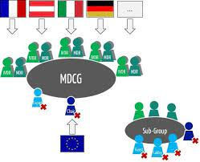
Madde 3 Tanımlar Yürütücüler ve diğer kişilerle ilgili tanımlar
Komisyon: Avrupa Birliği Komisyonunu
MDCG: Komisyon tarafından oluşturulan Tıbbi Cihaz Koordinasyon Grubunu,
https://ec.europa.eu/health/medical-devices-new-regulations/guidance_en
Yetkili otorite: Türkiye’de Kurumu, Avrupa Birliği (AB) üyesi ülkelerde ise tıbbi cihazlar alanındaki yetkili kuruluşları
Kurum: Türkiye İlaç ve Tıbbi Cihaz Kurumunu
https://www.titck.gov.tr/
NANDO: Avrupa Birliğinin Yeni Yaklaşım Onaylanmış Kuruluşlar Bilgi Sistemini
https://ec.europa.eu/growth/tools-databases/nando/
Sağlık kuruluşu: Asli amacı, hastaların bakımı veya tedavisi ya da kamu sağlığının iyileştirilmesi olan kuruluşu
Meslekten olmayan kişi: Sağlık veya tıp disiplininin ilgili bir alanında resmi eğitimi olmayan kişiyi,

Slide 40
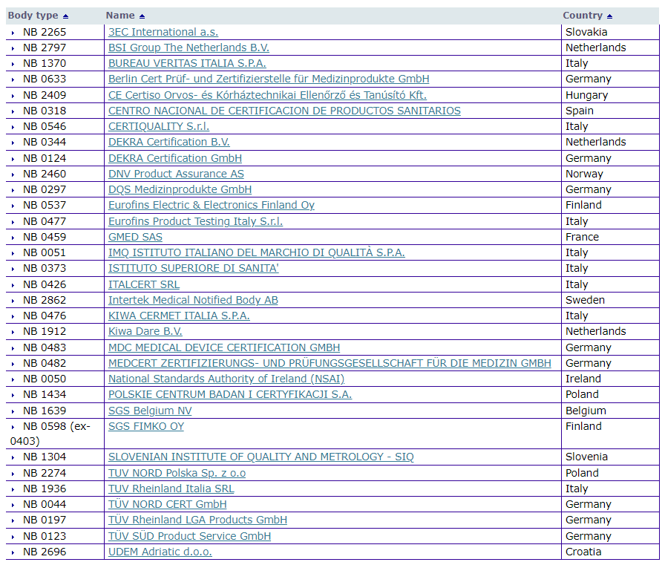
Notes:
Şu anda 33 NB var MDR kapsamında – 10/10/2022

Slide 41
Madde 3 Tanımlar Piyasaya arz sonrası süreçlerle ilgili tanımlar
Piyasaya arz: Araştırma amaçlı cihazlar hariç olmak üzere bir cihazın Türkiye pazarında ilk kez bulundurulmasını,
Piyasada bulundurma: Araştırma amaçlı cihazlar hariç olmak üzere bir cihazın, ticari bir faaliyet yoluyla, bedelli veya bedelsiz olarak, dağıtım, tüketim ya da kullanım için Türkiye pazarına sağlanmasını,
Hizmete sunum: Araştırma amaçlı cihazlar hariç olmak üzere bir cihazın kullanım amacına uygun olarak Türkiye pazarında ilk defa kullanılmak üzere son kullanıcı için hazır hale getirildiği aşamayı,
Md 81
Piyasaya arz
Piyasada bulundurma
Hizmete sunma

Slide 42

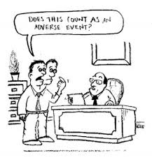
Madde 3 Tanımlar Piyasaya arz sonrası süreçlerle ilgili tanımlar
Advers olay: Bir klinik araştırma bağlamında araştırma amaçlı cihazla ilgili olsun veya olmasın gönüllüler, kullanıcılar veya diğer kişilerdeki, anormal bir laboratuvar bulgusu dâhil olmak üzere beklenmeyen tıbbi olayı, istenmeyen hastalık veya yaralanmayı ya da beklenmeyen klinik bulguları,
Ciddi advers olay:
Ölüme,
Gönüllünün sağlık durumunda aşağıdakilerden herhangi biriyle sonuçlanan ciddi bozulmaya:
Hayatı tehdit eden hastalık veya yaralanma.
Vücut yapısında veya bir vücut fonksiyonunda kalıcı olarak bozulma.
Hastaneye yatma veya hastanın hastanede yatış süresinde uzama.
Hayatı tehdit eden hastalığı veya yaralanmayı ya da vücut yapısında veya bir vücut fonksiyonunda kalıcı bozulmayı önlemek üzere tıbbi veya cerrahi müdahale.
Kronik hastalık.
Fetal distres, fetal ölüm veya konjenital fiziksel veya zihinsel bozukluk ya da doğum defektine,
yol açan advers olayı

Slide 43
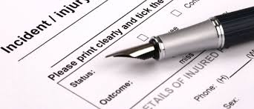
Madde 3 Tanımlar Piyasaya arz sonrası süreçlerle ilgili tanımlar
Olumsuz olay: Ergonomik özelliklerden kaynaklanan kullanım hataları da dâhil olmak üzere, piyasada bulundurulan bir cihazın karakteristiklerinde ya da performansında herhangi bir arıza ya da bozulmanın yanı sıra, imalatçı tarafından sağlanan bilgilerdeki herhangi bir yetersizliği veya istenmeyen herhangi bir yan etkiyi
Cihaz kusuru: Arıza, kullanım hataları veya imalatçı tarafından sağlanan bilgilerdeki yetersizlik de dâhil olmak üzere, araştırma amaçlı bir cihazın kimliği, kalitesi, dayanıklılığı, güvenilirliği, güvenliliği ya da performansındaki herhangi bir yetersizliği

Slide 44
Madde 3 Tanımlar Piyasaya arz sonrası süreçlerle ilgili tanımlar
Ciddi kamu sağlığı tehdidi: Mutlak ölüm riskiyle, acil müdahale gerektirebilen ciddi hastalıkla veya kişinin sağlık durumunda ciddi bozulmayla sonuçlanabilen ve insanlarda belirgin morbiditeye veya mortaliteye neden olabilen ya da belirli bir yer ve zaman için olağandışı veya beklenmedik herhangi bir olayı
Ciddi olumsuz olay
Hastanın, kullanıcının ya da başka bir kişinin ölümüne,
Hastanın, kullanıcının veya başka bir kişinin sağlık durumunda geçici ya da kalıcı ciddi bozulmaya,
Ciddi kamu sağlığı tehdidine,
doğrudan veya dolaylı olarak yol açan, yol açmış olabilecek veya yol açabilecek olan herhangi bir olumsuz olayı,

Slide 45


Madde 3 Tanımlar Piyasaya arz sonrası süreçlerle ilgili tanımlar
Piyasa gözetimi ve denetimi: Cihazların ilgili Avrupa Birliği uyum mevzuatında belirlenen gereklilikleri karşıladığını ve sağlığı, güvenliği veya kamu yararının korunmasının diğer unsurlarını tehlikeye atmadığını kontrol etmek ve garantiye almak için Kurum tarafından yürütülen faaliyetleri ve alınan tedbirleri,
Md 81
Piyasaya arz sonrası gözetim: İmalatçıların; gerekli düzeltici veya önleyici faaliyetleri ivedilikle uygulamaya ilişkin her türlü gereksinimi tanımlamak amacıyla; piyasaya arz ettikleri, piyasada bulundurdukları veya hizmete sundukları cihazlardan kazanılan deneyimleri proaktif olarak toplamak ve gözden geçirmek üzere sistematik bir prosedür kurmaya ve güncel tutmaya yönelik diğer iktisadi işletmecilerle iş birliği içerisinde yürüttükleri tüm faaliyetleri
Piyasadan çekme: Tedarik zincirindeki bir cihazın piyasada bulundurulmasını önlemeyi amaçlayan her türlü tedbiri,
https://www.titck.gov.tr/faaliyetalanlari/denetim/tibbi-cihazlarda-geri-cekme

Slide 46
Madde 3 Tanımlar Piyasaya arz sonrası süreçlerle ilgili tanımlar
Md 81
Piyasaya arz sonrası gözetim: İmalatçılar, her bir cihaz için risk sınıfıyla orantılı ve cihaz tipine uygun bir şekilde bir piyasaya arz sonrası gözetim sistemi planlar, kurar, dokümante eder, uygular, sürdürür ve günceller.
Kullanım ömrü boyunca bir cihazın kalitesi, performansı ve güvenliliğine ilişkin ilgili verileri aktif ve sistematik bir şekilde toplamak, kaydetmek ve analiz etmek,
Gerekli sonuçları çıkarmak,
Düzeltici ve önleyici faaliyetleri belirlemek, uygulamak ve izlemek için elverişli olur.

Slide 47
Madde 3 Tanımlar Piyasaya arz sonrası süreçlerle ilgili tanımlar
PMS faaliyetleriyle ilgili iki ayrı MEDDEV dokümanı da bulunmaktadır:
MEDDEV 2.12-1 Rev.8 Guidelines on a Medical Devices Vigilance System
MEDDEV 2.12/2 Rev.2 Guidelines on Medical Devices. Post Market Clinical Follow-Up Studies
Notes:
Bu iki kılavuz dokümanda sırasıyla, tıbbi cihazlara ilişkin vijilans süreci ve pazar arz sonrası klinik takip çalışmalarıyla ilgili yönergeler detaylandırılmıştır.
Genel olarak PMS faaliyetleri iki yönde yürütülebilmektedir:
geriye yönelik [reaktif] ve ileriye yönelik [proaktif].
Reaktif PMS; vijilans verileri ve müşteri şikayet analizi gibi çalışmalarla, proaktif PMS ise müşteri anketleri ve “pazara sürülmesinden sonraki, klinik takip çalışmaları” (PMCF) yoluyla gerçekleştirilmektedir.

Slide 48



Madde 3 Tanımlar Piyasaya arz sonrası süreçlerle ilgili tanımlar
Düzeltici faaliyet: Potansiyel veya mevcut bir uygunsuzluğun ya da istenmeyen diğer bir durumun nedenini ortadan kaldırmak için yürütülen faaliyeti,
Saha güvenliği bildirimi: Bir saha güvenliği düzeltici faaliyetiyle ilgili olarak imalatçı tarafından kullanıcılara veya müşterilere gönderilen iletiyi,
Saha güvenliği düzeltici faaliyeti: Piyasada bulundurulan bir cihazla ilgili ciddi olumsuz olay riskini önlemek ya da azaltmak amacıyla teknik veya tıbbi nedenlerle imalatçı tarafından yürütülen düzeltici faaliyeti,
https://titck.gov.tr/dinamikmodul/55
Geri çağırma: Hâlihazırda son kullanıcıya sunulmuş olan bir cihazın iktisadi işletmeciye geri döndürülmesini sağlamayı amaçlayan her türlü tedbiri

Slide 49
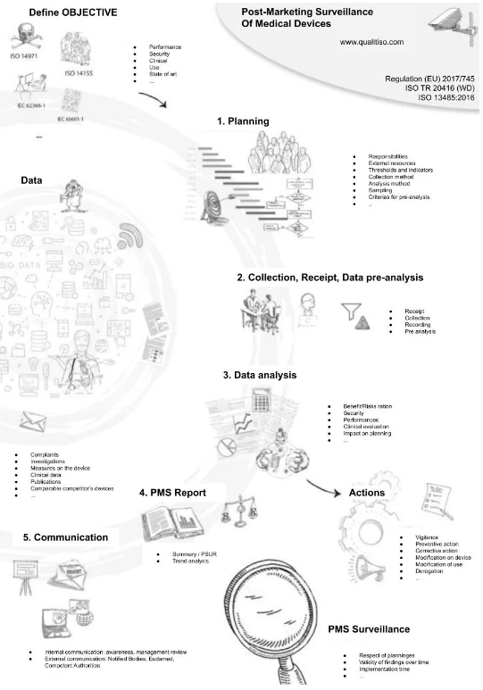
Madde 3 Tanımlar Piyasaya arz sonrası süreçlerle ilgili tanımlar
Akış çizelgesi: Piyasaya arz sonrası gözetim aşamaları

Slide 50
Kısım 1 İkinci Bölüm
Madde 4 – Ürünlerin Mevzuat Durumu

Slide 51
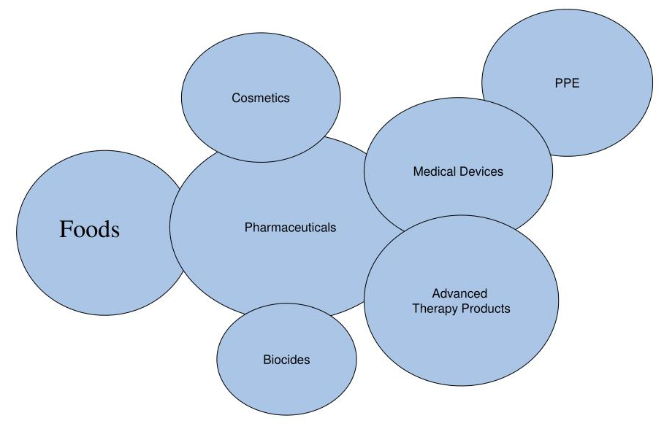



Madde 4
Kurum
Komisyon
EMA - tıbbi ürünler
ECHA - kimyasallar
EFSA -
Notes:
Md 4 kapsamında da ürünlerin yasal durumları belirtilmiş, tıbbi cihaz olup olmamasının MDCG tarafından değerlendirilebileceği ve komisyonun gerektiğinde EMA’ya ECHA’ya EFSA’ya danışabileceği belirtilmiştir.

